Slide 1
제 8회 인공지능 및 로보틱스 여름 학교 AI & Robotics Summer School 2023
GIST AILAB
1일차 3교시 딥러닝 실습 1
1일차 4교시 딥러닝 실습 2
Notes:
인사
강의자 소개
오늘 배울 내용 간략 소개

Slide 2
목차
개요
이미지 분류
객체 탐지
라이브러리 소개
기본 구성 요소
레이어
모델
손실 함수
옵티마이저
데이터셋
어그멘테이션
데이터로더
분류 모델 학습
기본 CNN 모델 학습
사전 정의된 모델 학습
전이 학습
객체 탐지 구성요소
객체 탐지
모델
백본
RPN
RoI 헤드
손실 함수
어노테이션
데이터셋
어그멘테이션
객체 탐지 모델 학습
객체 탐지 모델 학습
모델 출력 시각화
Notes:
오늘 배운 내용 정리 및 배울 간략 소개 겸, 수업 흐름 파악

Slide 3
1. 개요
Notes:
pass

Slide 4
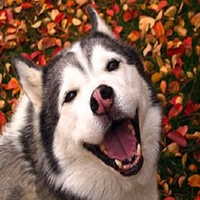
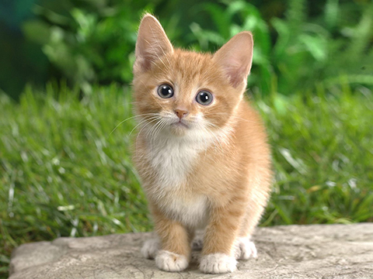
이미지 분류
이미지 분류(Classification)는 주어진 이미지가 어떤 클래스에 속하는지 예측하는 문제
이미지 분류를 위해서는 데이터셋, 모델, 그리고 라벨이 필요
이번 수업에서는 이미지 분류를 위한 벤치마크 데이터셋 cifar10을 사용하여 분류 모델을 학습하는 과정을 진행
출력
개
개
고양이
데이터셋
모델
Notes:
- 수업 전체 내용 정리

Slide 5
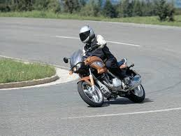
객체 탐지
객체 탐지(Object Detection)은 이미지 내 물체의 위치를 탐지하고 인식하는 문제
객체 탐지를 위해서는 이미지, 모델, 라벨에 더하여 이미지 내 객체의 위치 정보를 담고 있는 박스 정보가 필요
객체 탐지에서는 오브젝트의 영역을 제안하는 과정과 제안된 영역 내 오브젝트를 분류하는 과정을 포함
앞선 분류 문제의 학습에서 달라지는 점들을 중점적으로 객체 탐지 태스크를 진행
Human
RPN
motorbike
백본
피쳐 맵
ROI 헤드
데이터셋
모델
출력
Notes:
- 수업 전체 내용 정리

Slide 6
라이브러리 소개
torch
torch.nn : 신경망 구축 기본 모듈
torch.optim : 모델 학습 위한 옵티마이저
torch.utils.data : 미니 배치 데이터로더
torchvison
torchvision.models : 사전 정의된 모델 및 파라미터
torchvision.datasets : 다양한 태스크의 벤치마크 데이터셋
torchvision.transforms : 데이터 어그멘테이션 함수
vision.references.detection
transforms : 탐지 태스크를 위한 어그멘테이션
engine : 탐지 태스크를 위한 학습 / 평가 함수 정의
utils : 탐지 태스크를 위한 보조 함수들
Notes:
수업 내용에서 필요한 패키지
어떤 패키지를 어떻게 쓸지 간략 설명

Slide 7
2. 기본 구성 요소

Slide 8
레이어
import torch.nn as nn
fc_layer = nn.Linear(7*7*32, 1)
conv_layer = nn.Conv2d(in_channels=1, out_channels=16, kernel_size=5, stride=1, padding=2)
sequential_layer1 = nn.Sequential(
nn.Conv2d(in_channels=1, out_channels=16, kernel_size=5, stride=1, padding=2),
nn.ReLU(),
nn.MaxPool2d(kernel_size=2, stride=2)
)
nn.Linear : 입력 뉴런이 출력 뉴런과 모두 연결되어 입력과 출력 간의 모든 가능한 관계를 학습
nn.Conv2d : 주어진 출력 채널 수와 사이즈를 가지는 커널을 다수 포함하여 데이터에서 특정 패턴들을 추출
nn.Sequential : 데이터가 들어오면 입력된 모듈들에 순차적으로 통과시키는 컨테이너
nn.ReLU : 활성화 함수, 비선형 함수로 선형적으로 표현할 수 없는 복잡한 관계를 표현 가능하게 함
nn.MaxPool2d : 데이터의 수를 줄이면서 중요한 피쳐를 추출
Notes:
기본 네트워크 펑션 소개

Slide 9
모델
class BasicNet(nn.Module):
def __init__(self, output_shape=10):
super(BasicNet, self).__init__()
self.fc = nn.Linear(32*32*3, output_shape)
def forward(self, x):
out = self.fc(x)
return out
-
기본 모델 구성을 위해 nn.Module을 상속
__init__과 forward를 작성
nn.Module 초기화를 위해 super().__init__() 호출
forward에서 __init__에서 선언한 레이어들에 입력 데이터를 통과
Notes:
기본 네트워크 class 구성

Slide 10
모델
5개의 Linear 레이어로 쌓은 기본적인 MLP모델
Linear로만 구성되었기 때문에 이미지 같은 (3,32,32) 형태 데이터는 입력 전 Flatten 과정이 필요
모델 설계 시 입출력의 shape 고려 필요
마지막 레이어인 fc4는 전체 클래스 개수 만큼의 출력 필요
학습 시 Cross Entropy 함수를 사용하는 경우 함수 내에 softmax과정이 포함되어 최종 출력에 softmax를 사용하지 않음
Negative Likelihood Loss와 같이 함수 내에 softmax가 포함되어 있지 않은 경우 모델 최종 출력에 softmax 진행
class FCNet(nn.Module):
def __init__(self, num_classes=10):
super(FCNet, self).__init__()
self.fc0 = nn.Linear(32*32*3, 256)
self.fc1 = nn.Linear(256, 128)
self.fc2 = nn.Linear(128, 64)
self.fc3 = nn.Linear(64, 32)
self.fc4 = nn.Linear(32, num_classes)
def forward(self, x):
out0 = self.fc0(x)
out1 = self.fc1(out0)
out2 = self.fc2(out1)
out3 = self.fc3(out2)
out4 = self.fc4(out3)
score = self.fc(out4)
# score = F.softmax(score)
return score
Notes:
기본 네트워크 class 구성

Slide 11
모델
class ConvNet(nn.Module):
def __init__(self, num_classes=10):
super(ConvNet, self).__init__()
self.layer1 = nn.Sequential(
nn.Conv2d(in_channels=1, out_channels=16, kernel_size=5, stride=1, padding=2),
nn.ReLU(),
nn.MaxPool2d(kernel_size=2, stride=2))
self.layer2 = nn.Sequential(
nn.Conv2d(in_channels=16, out_channels=32, kernel_size=5, stride=1, padding=2),
nn.ReLU(),
nn.MaxPool2d(kernel_size=2, stride=2))
self.fc = nn.Linear(32*7*7, num_classes)
def forward(self, x):
out = self.layer1(x)
out = self.layer2(out)
flatten = out.view(out.size(0), -1)
score = self.fc(flatten)
# score = F.softmax(score)
return score
2개의 Conv Layer와 Fc Layer를 포함한 기본적인 CNN 구조
nn.Sequential을 이용해 2개의 레이어를 구성
각 레이어마다 Conv Layer, ReLU 활성화 함수, Max Pool 레이어로 구성
마지막에는 피쳐를 Flatten 시켜 Fc Layer를 이용해 분류 진행
Linear Layer를 선언하기 위해 모델의 출력 shape에 대한 사전 계산이 필요
Notes:
기본 네트워크 class 구성

Slide 12
모델
import torchvision.models as models
import torchvision.models.detection as detection
all_models = models.list_models()
classification_models = models.list_models(module=models)
detection_models = models.list_models(module=detection)
import torchvision.models as models
import torch.nn as nn
model = models.resnet18(weights=None)
num_classes = 10
model.fc = nn.Linear(model.fc.in_features, num_classes)
torchvision.models에서 사전에 정의된 모델 활용 가능
torchvision 내 사용 가능한 모델들은 list_models() 함수를 통해 확인
모델의 weights 파라미터를 통해 사전 학습된 파라미터 사용 가능
weights는 models.[모델명]_Weights.Default 혹은 models.[모델명]_Weights.[파라미터명] 으로 선언
사전 정의된 모델은 출력의 차원이 정해져 있기 때문에 사용시 자신이 원하는 값으로 변경이 필요
최종 출력 형태를 결정하는 fc 레이어를 새로 선언하는 것으로 출력의 차원을 변경
https://pytorch.org/vision/stable/models.html

Slide 13
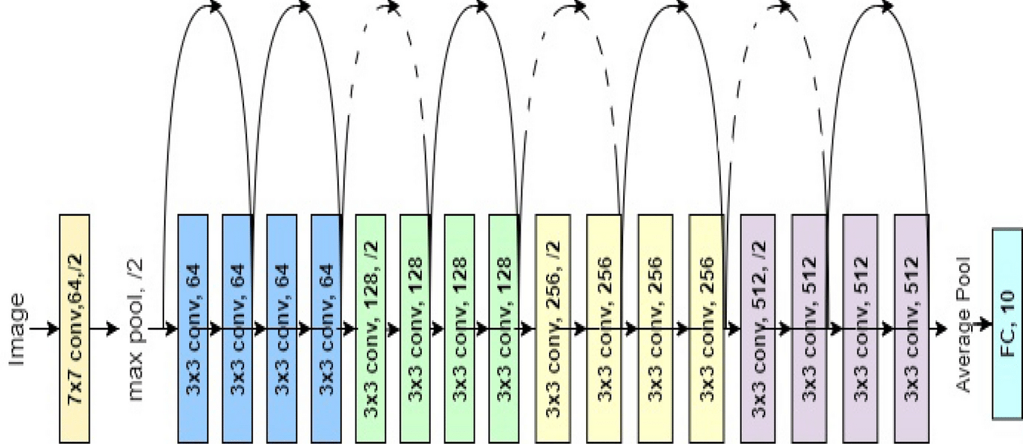
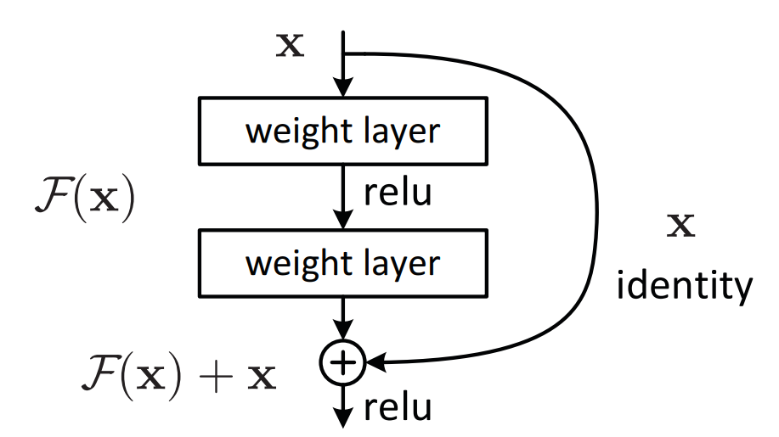
모델
ResNet18 Structure
Residual block
ResNet은 대표적인 CNN 모델 중 하나로 2015년 ImageNet Large Scale Visual Recognition Challenge(ILSVRC)에서 우승함
Skip connection을 통한 Residual 구조로 딥러닝 모델의 고질적인 문제 중 하나이던 그레디언트 소실(Vanishing Gradient) 문제를 해결
그레디언트 소실은 그레디언트를 계산하는 과정에서 1보다 작은 값이 반복되며 곱해지는 것으로 그레디언트가 점차 0이 되어가는 현상을 의미
ResNet은 이전 레이어의 출력을 더해주는 것으로 미분할 경우 1 이상의 그레디언트를 가질 수 있게 하여 그레디언트 소실을 방지
Handwritten Digit Recognition Using Bayesian ResNet - Scientific Figure on ResearchGate. Available from: https://www.researchgate.net/figure/Architecture-Diagram-of-ResNet-18-21_fig2_353655307 [accessed 27 Jul, 2023]
He, Kaiming, et al. "Deep residual learning for image recognition." Proceedings of the IEEE conference on computer vision and pattern recognition. 2016.
Notes:
기본 네트워크 class 구성

Slide 14
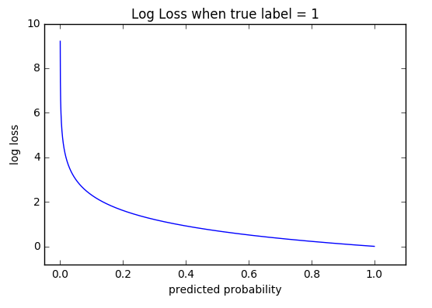
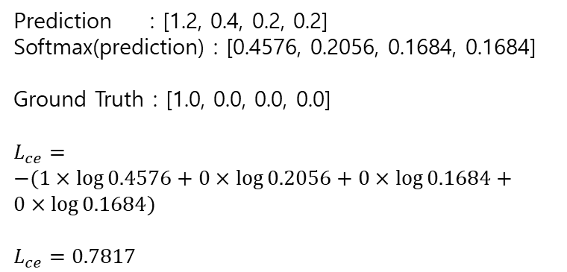
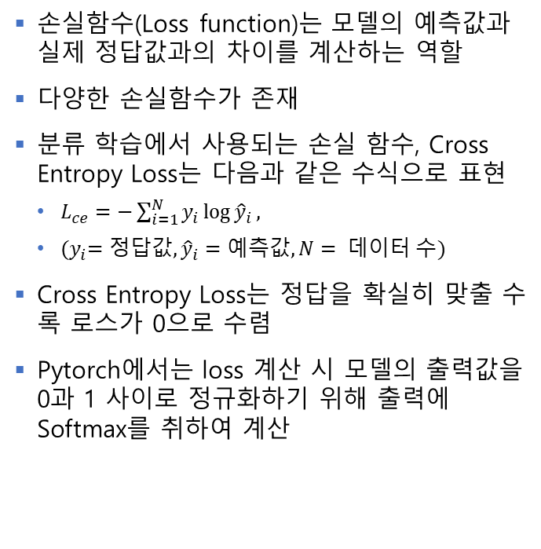
손실 함수
손실함수(Loss function)는 모델의 예측값과 실제 정답값과의 차이를 계산하는 역할
다양한 손실함수가 존재
분류 학습에서 사용되는 손실 함수, Cross Entropy Loss는 다음과 같은 수식으로 표현
$L_{ce}=−\sum_{i=1}^{N}{y_{i}\log{{\hat{y}}_{i}}},$
${(y}_{i}=정답값, {\hat{y}}_{i}=예측값, N= 데이터 수)$
Cross Entropy Loss는 정답을 확실히 맞출 수록 로스가 0으로 수렴
Pytorch에서는 loss 계산 시 모델의 출력값을 0과 1 사이로 정규화하기 위해 출력에 Softmax를 취하여 계산
Cross Entropy
Prediction : [1.2, 0.4, 0.2, 0.2]
Softmax(prediction) : [0.4576, 0.2056, 0.1684, 0.1684]
Ground Truth : [1.0, 0.0, 0.0, 0.0]
$$L_{ce}=$$
$$−(1×\log{0.4576}+0×\log{0.2056}+0×\log{0.1684+}$$
$$0×\log{0.1684)}$$
$$L_{ce}=0.7817$$
criterion = nn.CrossEntropyLoss()
prediction = torch.tensor([1.2, 0.4, 0.2, 0.2])
groundTruth = torch.tensor([1.0, 0.0, 0.0, 0.0])
loss = criterion(prediction, groundTruth)
------------------------------------------------
tensor(0.7817)
https://pytorch.org/docs/stable/generated/torch.nn.CrossEntropyLoss.html
https://en.wikipedia.org/wiki/Cross_entropy

Slide 15
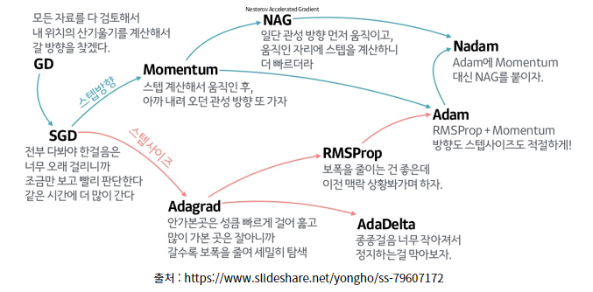
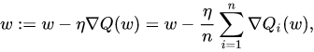
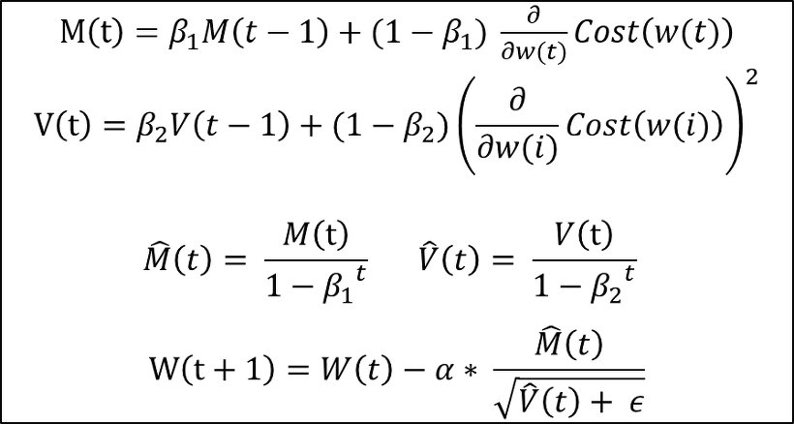
옵티마이저
옵티마이저(Optimizer)는 손실함수를 최소화하는 방향의 기울기로 모델의 파라미터를 업데이트 하는 역할
Gradient Descent(GD)는 모든 데이터를 다 고려한 후 기울기를 계산하여 모델 파라미터를 업데이트
Stochastic Gradient Descent(SGD)는 일부 데이터만 고려하여 빠르게 기울기를 계산하고 모델 파라미터를 업데이트
SGD는 근본적으로는 데이터 하나마다 기울기를 계산하여 모델을 학습하는 방법이지만
현재는 미니 배치를 활용하여 모델을 학습하는 Mini-Batch Stochastic Gradient Descent(MSGD, MGD)를 일반적으로 SGD라 부름
Adam은 이전 로스값을 기반으로 적응학습(Adaptive Learning)과 관성(Momentum)을 통해 진행 방향과 스텝 크기를 고려하여 모델을 학습
SGD :
ADAM :
https:.//www.slidesahre.net/yongho/ss-79607172
Kingma, Diederik P., and Jimmy Ba. "Adam: A method for stochastic optimization." arXiv preprint arXiv:1412.6980 (2014).

Slide 16
옵티마이저
Pytorch에서는 torch.optim을 통해 옵티마이저를 사용
옵티마이저를 선언할 때 학습하고자 하는 모델의 파라미터와 학습률(learning rate)를 지정해줌
옵티마이저는 한 번 모델 업데이트 하기 전마다 zero_grad()를 통해 매번 초기화하는 과정이 필요
loss가 계산되면 backward()를 통해 모델의 그레디언트를 계산
그레디언트가 계산되면 optimizer.step()을 통해 모델의 파라미터를 업데이트
import torch
import torch.nn as nn
import torch.optim as optim
model = nn.Linear(2,2, bias=False)
torch.nn.init.ones_(model.weight.data)
criterion = nn.MSELoss()
optimizer = optim.SGD(model.parameters(), lr=0.01)
# output1
optimizer.zero_grad()
input = torch.tensor([1.0,4.0])
output = model(input)
loss1 = criterion(input, output)
loss1.backward()
optimizer.step()
print(output.data)
print(loss1.data)
print(model.weight.data)
#output2
optimizer.zero_grad()
output = model(input)
loss2 = criterion(input, output)
loss2.backward()
optimizer.step()
print(output.data)
print(loss2.data)
print(model.weight.data)
tensor([[1., 1.],
[1., 1.]])
tensor([5., 5.])
tensor(8.5000)
tensor([[0.96, 0.84],
[0.99, 0.96]])
tensor([4.3200, 4.8300]) tensor(5.8557)
tensor([[0.93, 0.71],
[0.98, 0.93]])

Slide 17
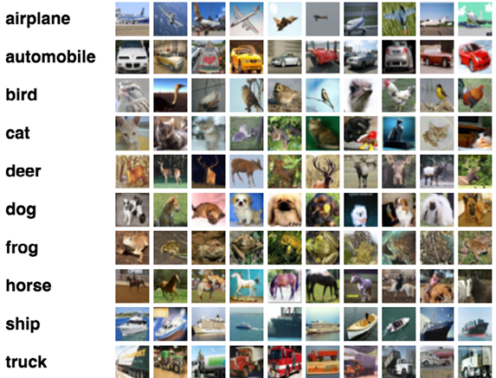
데이터셋
분류 모델 학습을 위한 데이터셋으로는 ImageNet, MNIST 등 다양하게 존재
이번에는 CIFAR-10을 이용하여 분류 모델의 학습을 진행
CIFAR-10은 비행기, 자동차, 새, 고양이, 사슴, 개, 개구리, 말, 배, 트럭의 10개의 서로 다른 클래스의 이미지를 분류하는 데이터셋
CIFAR-10은 총 60000개의 32x32 크기의 이미지를 포함하고 있어 50000개를 학습 중 사용하고, 10000개를 평가를 위해 사용
CIFAR-10

Slide 18
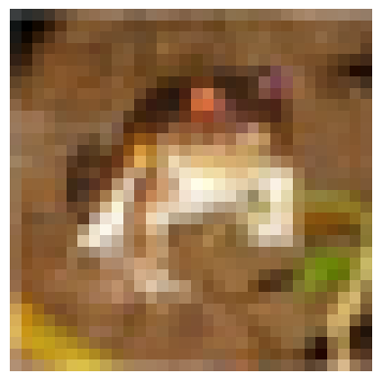
데이터셋
torchvision에서는 태스크별로 일부 사전 정의된 데이터셋을 제공
CIFAR-10는 torchvision 내 datasets모듈을 통해 사용 가능
파라미터로는 root, train, download, transform 등이 존재
root는 데이터를 불러올 경로를 의미
train은 학습에 사용할 것인지 평가에 사용할 것인지를 구분
download는 데이터가 존재하지 않은 경우 온라인에서 다운로드를 받을지를 선택
transform은 입력 이미지에 주고자 하는 변화를 입력
from torchvision import datasets
from torchvision.transforms import ToTensor
root = "./data"
train_data = datasets.CIFAR10(
root=root,
train=True,
download=True,
transform=ToTensor()
)
test_data = datasets.CIFAR10(
root=root,
train=False,
download=True,
transform=ToTensor()
)
import matplotlib.pyplot as plt
image = train_data[0][0]
plt.imshow(image.permute(1,2,0))
plt.axis('off')
plt.show()

Slide 19
데이터셋
class CIFAR10(Dataset):
def __init__(self, root, train=True, transform=None,target_transform=None):
super(CIFAR10, self).__init__()
self.root = root
self.train = train
self.transform = transform
self.target_transform = target_transform
. . .
for file_name, _ in downloaded_list:
file_path = os.path.join(self.root, self.base_folder, file_name)
with open(file_path, "rb") as f:
entry = pickle.load(f, encoding="latin1")
self.data.append(entry["data"])
if "labels" in entry:
self.targets.extend(entry["labels"])
else:
self.targets.extend(entry["fine_labels"])
torch.utils.data의 Dataset 모듈을 상속 받아 데이터셋 작성
데이터셋 작성을 위해서는 __init__, __len__, __getitem__의 정의 필요
__init__에서는 클래스 내에서 사용할 변수들을 선언
__len__에서는 데이터셋의 길이를 표현할 값을 정의
__getitem__에서는 주어진 index에 맞는 데이터를 읽어 대응하는 라벨과 함께 전달
https://pytorch.org/vision/stable/_modules/torchvision/datasets/cifar.html#CIFAR10

Slide 20
데이터셋
def __len__(self):
return len(self.data)
def __getitem__(self, index):
img, target = self.data[index], self.targets[index]
img = Image.fromarray(img)
if self.transform is not None:
img = self.transform(img)
if self.target_transform is not None:
target = self.target_transform(target)
return img, target
torch.utils.data의 Dataset 모듈을 상속 받아 데이터셋 작성
데이터셋 작성을 위해서는 __init__, __len__, __getitem__의 정의 필요
__init__에서는 클래스 내에서 사용할 변수들을 선언
__len__에서는 데이터셋의 길이를 표현할 값을 정의
__getitem__에서는 주어진 index에 맞는 데이터를 읽어 대응하는 라벨과 함께 전달
https://pytorch.org/vision/stable/_modules/torchvision/datasets/cifar.html#CIFAR10

Slide 21
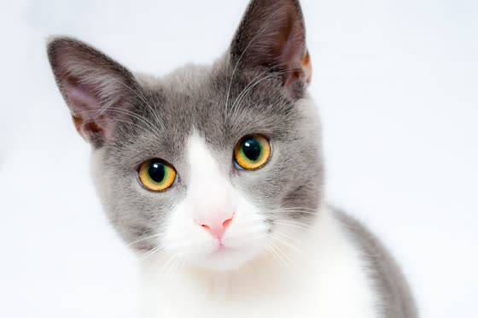
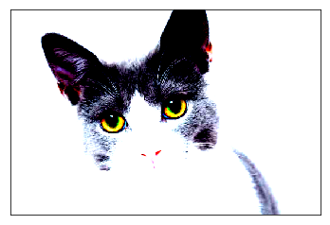
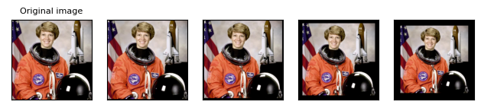
어그멘테이션
이미지 어그멘테이션(Image Augmentation)은 다양한 방법으로 이미지에 변화를 주는 것으로 데이터 양을 늘리고 데이터 과적합을 방지하는 전처리 기법을 의미
torchvision.transforms에서는 다양한 종류의 어그멘테이션을 제공
ToTensor는 주어진 PIL 이미지를 torch.Tensor로 변환
ToPILImage는 주어진 torch.Tensor를 PIL이미지로 변환
Normalize는 데이터값을 주어진 평균과 분산을 가지는 정규 분포로 변환
Normalize
Resize는 이미지를 주어진 크기로 조절
Resize
https://gist.github.com/jbencook/8340230c70c8b0716fe3a0db85fcb71c
https://pytorch.org/vision/0.11/auto_examples/plot_transforms.html#sphx-glr-auto-examples-plot-transforms-py

Slide 22
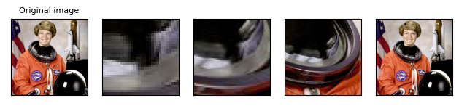
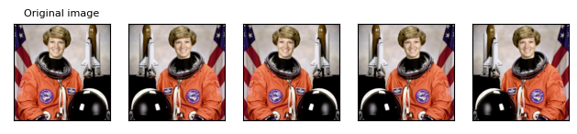
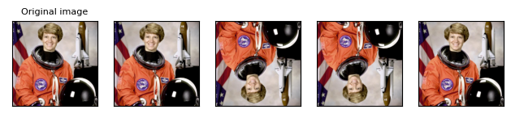
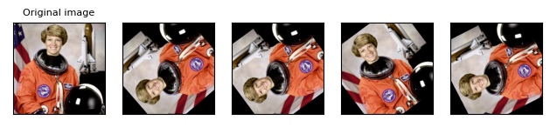
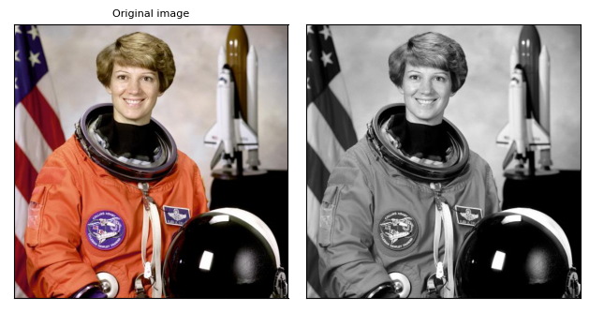
어그멘테이션
Crop은 이미지를 주어진 크기만큼 잘라내는 것으로 Center Crop은 가운데를 주어진 크기만큼 자름
Center Crop
RandomHorizontalFlip은 이미지를 주어진 확률에 따라 좌우 대칭을 함
RandomVerticalFlip은 이미지를 주어진 확률에 따라 상하 대칭을 함
Horizontal / Vertical Flip
RandomRotation은 주어진 각도 내에서 랜덤하게 이미지를 회전
Random Rotation
GrayScale은 이미지를 1차원 Gray scale로 변환
Gray Scale
https://pytorch.org/vision/0.11/auto_examples/plot_transforms.html#sphx-glr-auto-examples-plot-transforms-py

Slide 23
데이터로더
from torch.utils.data import DataLoader
trainloader = DataLoader(dataset=train_data, batch_size=batch_size, shuffle=True)
testloader = DataLoader(dataset=test_data, batch_size=batch_size, shuffle=False)
데이터로더(DataLoader)는 학습이나 평가 시 데이터를 불러오는 과정을 편하게 하기 위해 사용
torch.utils.data에서 데이터로더 기능을 제공
데이터로더에는 dataset, batch_size, shuffle, num_workers 등의 파라미터가 존재
‘dataset’ 에는 데이터로더로 불러오려 하는 데이터셋을 입력
‘batch_size’ 는 미니 배치로 구성하고자 하는 데이터의 사이즈를 입력
‘shuffle’ 은 데이터를 불러올 때 순서를 섞을지 말지를 결정
‘num_workers’ 는 작업에 사용하고자 하는 CPU 스레드 개수를 의미

Slide 24
3. 분류 모델 학습

Slide 25
기본 CNN 모델 학습
학습에 필요한 라이브러리 import
import os
import torch
import torch.nn as nn
import torch.optim as optim
import torchvision.transforms as transforms
import torchvision.models as models
from torchvision import datasets
from torch.utils.data import DataLoader
경로 및 파라미터 설정
data_path = 'dataset을 저장한/할 디렉토리 경로'
save_path = '모델 파라미터를 저장할 디렉토리 경로'
epochs = 10
batch_size = 64
learning_rate = 0.001
device = 'cuda' if torch.cuda.is_available() else 'cpu'

Slide 26
기본 CNN 모델 학습
학습 데이터와 평가 데이터 별 transfrom 설정
train_transform = transforms.Compose([
transforms.Resize(32),
transforms.ToTensor(),
transforms.RandomHorizontalFlip(),
transforms.RandomRotation(30),
transforms.Normalize((0.5,0.5,0.5),(0.5,0.5,0.5))]
) test_transform = transforms.Compose([
transforms.Resize(32),
transforms.ToTensor(),
transforms.Normalize((0.5,0.5,0.5),(0.5,0.5,0.5))]
)
데이터셋과 데이터 로더 선언
train_data = datasets.CIFAR10(root=data_path,train=True,download=False,transform=train_transform)
test_data = datasets.CIFAR10(root=data_path,train=False,download=False,transform=test_transform)
trainloader = DataLoader(train_data, batch_size=batch_size, shuffle=True)
testloader = DataLoader(test_data, batch_size=batch_size, shuffle=False)

Slide 27
기본 CNN 모델 학습
모델 설계
class ConvNet(nn.Module):
def __init__(self, num_classes=10):
super(ConvNet, self).__init__()
self.layer1 = nn.Sequential(
nn.Conv2d(in_channels=3, out_channels=16, kernel_size=5, stride=1, padding=2),
nn.ReLU(),
nn.MaxPool2d(kernel_size=2, stride=2)) self.layer2 = nn.Sequential(
nn.Conv2d(in_channels=16, out_channels=32, kernel_size=5, stride=1, padding=2),
nn.ReLU(),
nn.MaxPool2d(kernel_size=2, stride=2)) self.fc = nn.Linear(32*8*8, num_classes)
def forward(self, x):
out = self.layer1(x)
out = self.layer2(out)
flatten = out.view(out.size(0), -1)
score = self.fc(flatten)
return score
모델, 손실함수, 옵티마이저 선언
model = ConvNet()
model = model.to(device)
criterion = nn.CrossEntropyLoss()
optimizer = optim.SGD(model.parameters(), lr=learning_rate)

Slide 28
기본 CNN 모델 학습
model.train() 로 모델을 학습 모드로 변경
옵티마이저 초기화를 위해 optimzier.zero_grad() 실행
모델에 데이터를 입력하여 각 클래스 별 예측값을 출력
손실함수에 모델 출력과 실제 정답값을 입력하여 로스를 계산
로스가 계산되면 loss.backward()를 통해 모델 파라미터별 그레디언트를 계산
optimizer.step()을 통해 각 파라미터의 그레디언트를 기반으로 옵티마이저에 따라 업데이트
이번 epoch에서 계산된 loss와 Accuracy를 출력
def train(epoch):
print('\nEpoch: %d'%epoch)
model.train()
running_loss = 0.0
running_acc = 0.0
total = 0
for (inputs, labels) in trainloader:
inputs = inputs.to(device)
labels = labels.to(device)
optimizer.zero_grad()
outputs = model(inputs)
_, pred = torch.max(outputs, 1)
total += outputs.size(0)
running_acc += (pred == labels).sum().item()
loss = criterion(outputs, labels)
loss.backward()
optimizer.step()
running_loss += loss.item()
total_loss = running_loss / len(trainloader)
total_acc = 100 * running_acc / total
print(f'Train epoch : {epoch} loss : {total_loss} Acc : {total_acc}%')

Slide 29
기본 CNN 모델 학습
def test(epoch):
print('\nEpoch: %d'%epoch)
model.eval()
running_loss = 0.0
running_acc = 0.0
total = 0
with torch.no_grad():
for (inputs, labels) in testloader:
inputs, labels = inputs.to(device),labels.to(device)
outputs = model(inputs)
_, pred = torch.max(outputs, 1)
total += outputs.size(0)
running_acc += (pred == labels).sum().item()
loss = criterion(outputs, labels)
running_loss += loss.item()
total_loss = running_loss / len(testloader)
total_acc = 100 * running_acc / total
print(f'Test epoch : {epoch} loss : {total_loss} Acc : {total_acc}%')
model.eval()로 모델을 평가 모드로 변경
평가 시에는 torch.no_grad()를 통해 그레디언트를 계산하지 않게 하여 속도 향상
모델에 평가 데이터를 입력하여 클래스 별 예측값을 출력
손실 함수로 모델 출력과 정답값 간의 차이를 계산
한번 평가가 끝난 후 로스와 정확도 등을 출력하여 결과를 확인

Slide 30
기본 CNN 모델 학습
정해진 횟수 만큼 학습과 평가를 진행, 모델을 저장
for epoch in range(epochs):
train(epoch)
test(epoch)
path = os.path.join(save_path, f'epoch_{epoch}.pth')
torch.save(model.state_dict(), path)
Epoch: 0
Train epoch : 0 loss : 2.2775159903499476 Acc : 15.33%
Epoch: 0
Test epoch : 0 loss : 2.235907741412995 Acc : 20.44%
Epoch: 1
Train epoch : 1 loss : 2.175062928358307 Acc : 23.716%
Epoch: 1
Test epoch : 1 loss : 2.1026173017586873 Acc : 26.2%
...
Epoch: 28
Train epoch : 28 loss : 1.422033608112189 Acc : 49.93%
Epoch: 28
Test epoch : 28 loss : 1.37146694037565 Acc : 51.23%
Epoch: 29
Train epoch : 29 loss : 1.413746973590168 Acc : 50.294%
Epoch: 29
Test epoch : 29 loss : 1.370567892767062 Acc : 51.13%

Slide 31
사전 정의된 모델 학습
더 깊은 모델로 바꿔서 다시 학습
model = ConvNet()
model = models.resnet18(weights=None)
model.fc = nn.Linear(512, 10)
학습 재시작 및 실행

Slide 32
전이 학습
다른 데이터셋에서 사전 학습된 파라미터를 불러와 학습
model = models.resnet18(weights=None)
model.fc = nn.Linear(512, 10)
model = ConvNet()
model = models.resnet18(weights=None)
model_weight = torch.load(os.path.join(save_path, 'resnet18.pth'))
model.load_state_dict(model_weight)
model.fc = nn.Linear(512, 10)
model = models.resnet18(weights=None)
num_classes = 10
model.fc = nn.Linear(512, num_classes)
학습 재시작 및 실행

Slide 33
4. 객체 탐지 구성요소

Slide 34
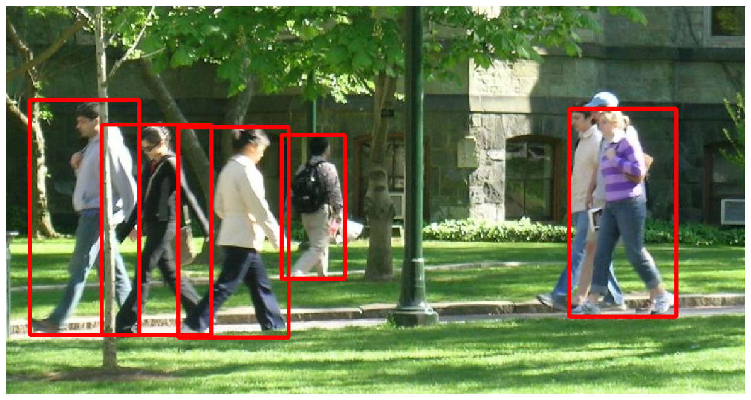
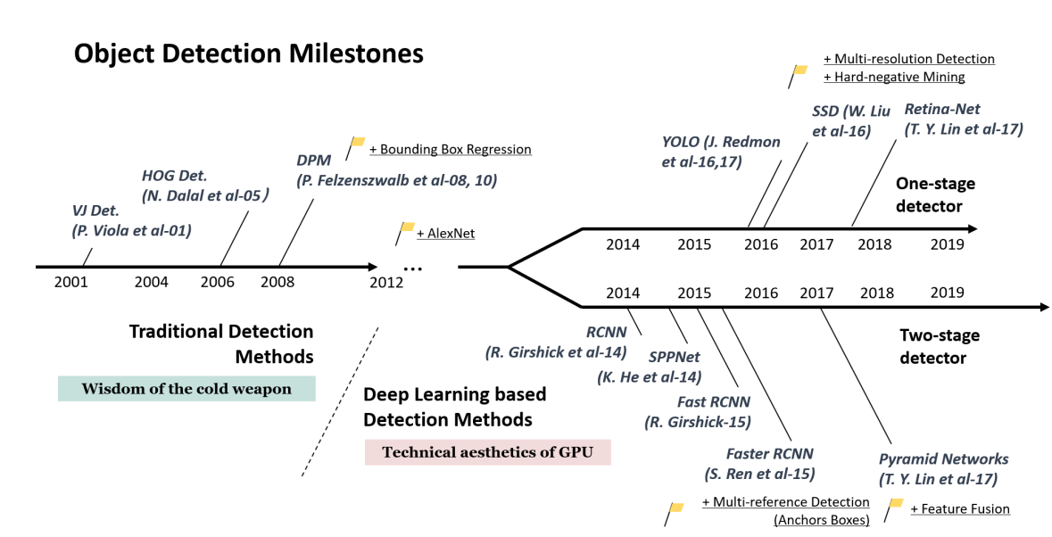
객체 탐지
객체 탐지(Object Detection)는 주어진 이미지 내에서 객체가 존재하는 위치에 바운딩 박스(Bounding Box)를 치고 해당 객체의 종류를 분류(Classification)하는 태스크
객체 탐지는 물체가 있는 영역을 제안하는 Region Proposal 과정과 물체의 종류를 분류하는 Classification 과정을 거침
객체 탐지 모델은 Region Proposal과 Classification을 동시에 진행하는지 순차적으로 진행하는지에 따라 일단계 탐지모델(One-Stage Detector), 이단계 탐지모델(Two-Stage Detector)로 구분
일단계 방식은 일반적으로 속도가 빠르고, 이단계 방식은 상대적으로 정확도가 높음
바운딩박스 예시
객체 탐지 알고리즘 로드맵
Zou, Zhengxia, et al. "Object detection in 20 years: A survey." Proceedings of the IEEE (2023).

Slide 35
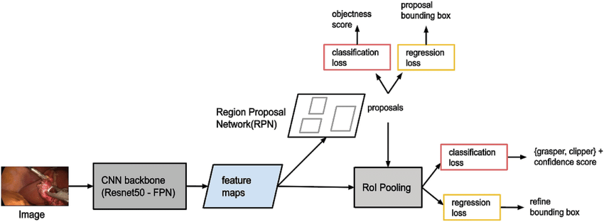
모델
Faster RCNN with FPN 구조
Faster RCNN은 대표적인 이단계 탐지 모델로 크게 Backbone, Region Proposal Network(RPN), Region of Interest(RoI) Pooling로 구성됨
Backbone은 이미지로부터 피쳐를 추출하는 역할을 하며, Feature Pyramidal Network(FPN)를 적용한다면 backbone에 추가됨
RPN은 백본으로 부터 추출된 피쳐를 이용해 객체가 존재하는 위치에 바운딩 박스를 제안
RoI Pooling은 백본의 피쳐와 RPN의 박스 정보로 객체 별 존재하는 영역을 추출 후 정해진 크기의 피쳐로 변환하여 영역 내 객체의 클래스를 예측
Automation of surgical skill assessment using a three-stage machine learning algorithm - Scientific Figure on ResearchGate. Available from: https://www.researchgate.net/figure/The-Feature-Pyramid-Network-FPN-based-Faster-R-CNN-fine-tuned-with-surgical-instrument_fig2_349805499 [accessed 27 Jul, 2023]

Slide 36
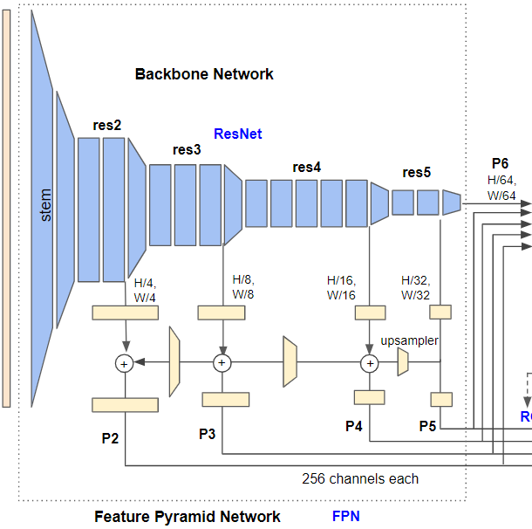
백본
Faster R-CNN with FPN 구조
Backbone 구조
백본은 이미지로부터 객체에 대한 정보를 가지고 있는 피쳐를 추출
백본의 구조는 분류 모델에서 피쳐를 추출하는 부분을 그대로 사용
Feature Pyramid Network는 백본에서 피쳐를 추출하는 방식을 변경
FPN을 통해서 마지막 레이어의 출력만이 아니라 더 상위 레벨의 레이어의 피쳐도 고려
https://medium.com/@hirotoschwert/digging-into-detectron-2-47b2e794fabd

Slide 37
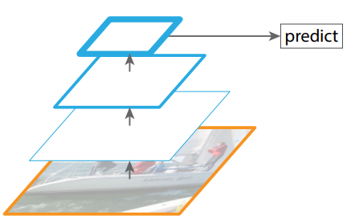
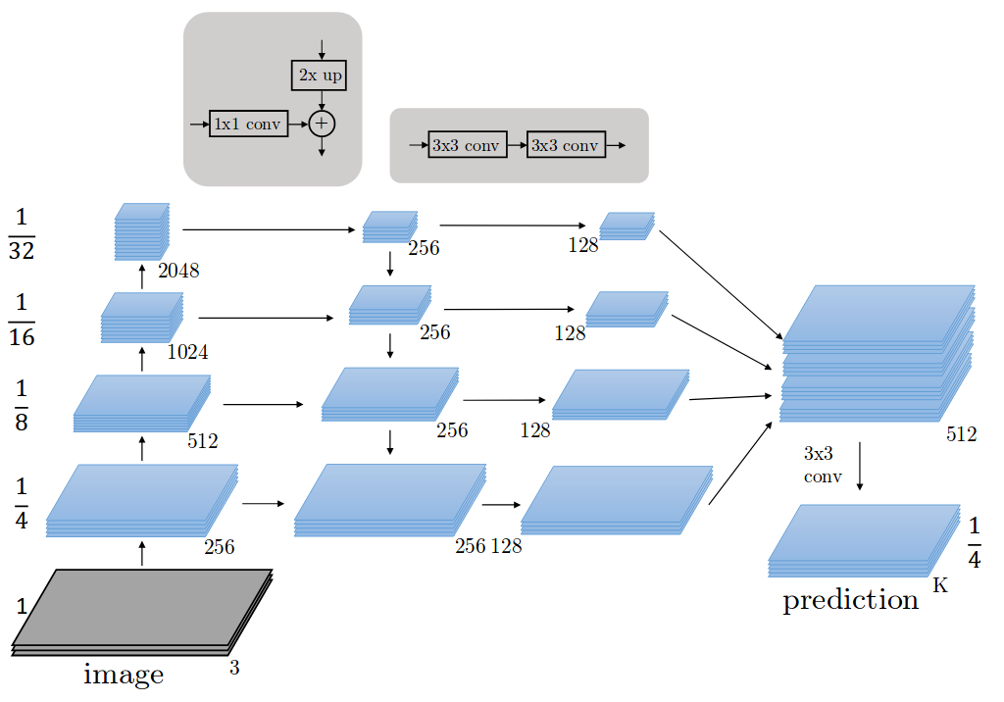
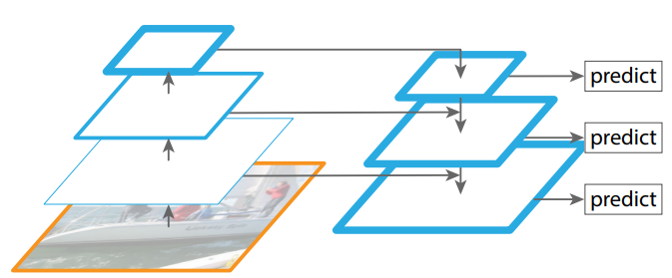
백본
기존 네트워크 방식
Feature Pyramid 방식
Feature Pyramid Network 구현
백본은 이미지로부터 객체에 대한 정보를 가지고 있는 피쳐를 추출
백본의 구조는 분류 모델에서 피쳐를 추출하는 부분을 그대로 사용
Feature Pyramid Network는 백본에서 피쳐를 추출하는 방식을 변경
FPN을 통해서 마지막 레이어의 출력만이 아니라 더 상위 레벨의 레이어의 피쳐도 고려
Lin, Tsung-Yi, et al. "Feature pyramid networks for object detection." Proceedings of the IEEE conference on computer vision and pattern recognition. 2017.
https://herbwood.tistory.com/18

Slide 38
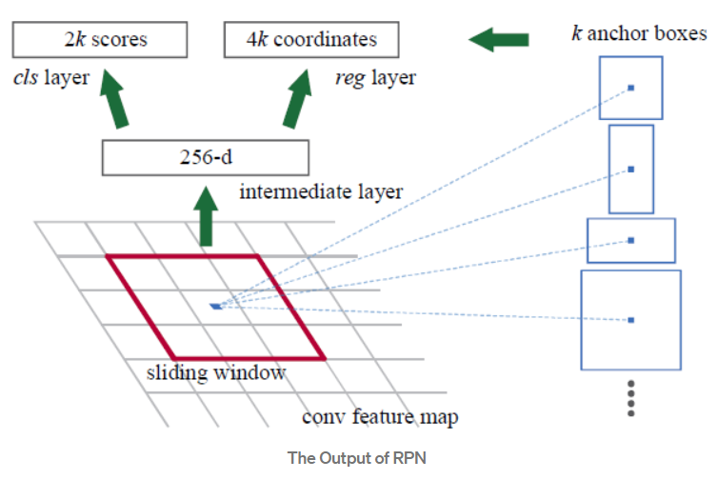
RPN
1. 박스 내에 객체가 있는지 예측
2. 앵커를 실제 박스에
맞추기 위한 조정값 예측
Faster R-CNN with FPN 구조
RPN 작동 방식
Region Proposal Network에서는 backbone으로부터 나온 피쳐를 통해 객체를 탐지하고 박스를 제안
RPN에는 앵커 생성자(Anchor Generator)가 있어 주어진 사이즈와 비율을 가지는 앵커를 생성
피쳐에 (3x3, 256)의 intermediate layer를 거쳐 256차원의 중간 피쳐를 생성
중간 피쳐에 (1x1, K or 2K)의 cls layer를 거쳐 객체의 존재 여부의 score를 출력 (K는 앵커의 개수)
중간 피쳐에 (1x1, 4K) reg layer를 거쳐 객체 중심점과 높이, 넓이에 대한 조정값을 출력 (K는 앵커의 개수)
cls layer의 출력과 reg layer의 출력을 토대로 최종 바운딩 박스 제안
Ren, Shaoqing, et al. "Faster r-cnn: Towards real-time object detection with region proposal networks." Advances in neural information processing systems 28 (2015).

Slide 39
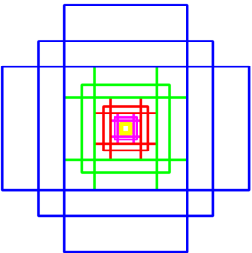
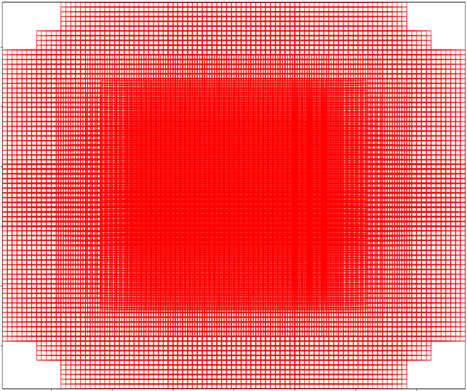
RPN
Anchor Visualization
앵커 생성자는 주어진 사이즈와 비율을 가지는 앵커들을 생성
(ex. size = 128, ratio = 1:2 ➔ width = 90, height = 182, 128*128 = 16384, 90 * 182 == 16380)
앵커는 RPN head의 출력을 기반으로 조절되어 이미지 내 객체의 바운딩 박스를 예측하는데 사용됨
생성된 앵커는 (0,0)을 기준으로 하여 (-width/2, -height/2, width/2, height/2) 형태를 가지게 됨
피쳐 내 모든 위치에 가능한 모든 경우의 앵커가 존재하는 것으로 상정하여 각 위치에 따른 객체 존재 여부 판단 및 바운딩 박스를 예측

Slide 40
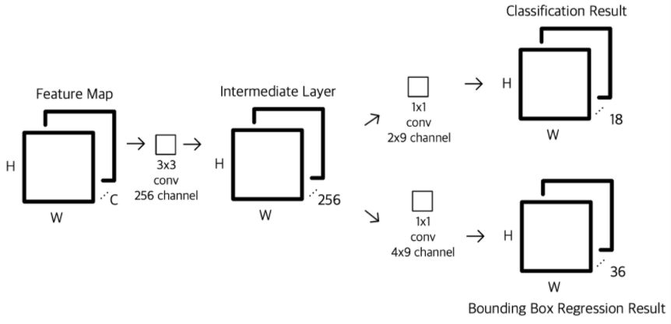
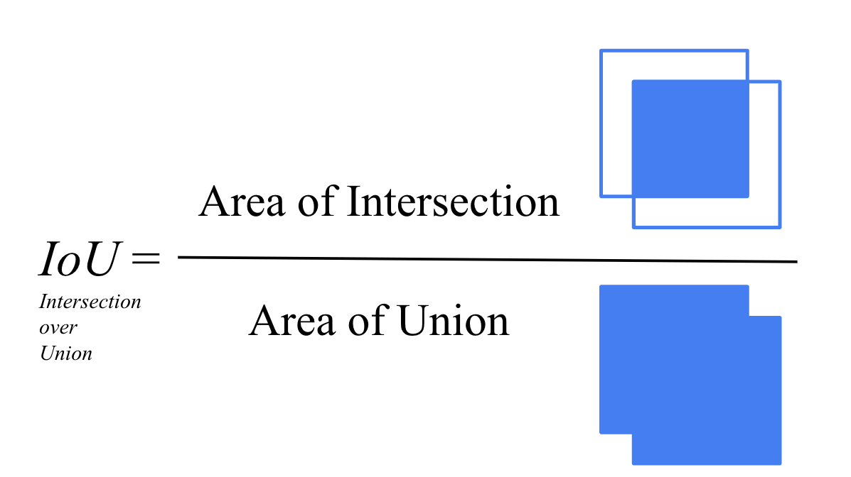
RPN
RPN head
IoU equation
RPN의 헤드 부분에서는 앵커 내 객체 존재 여부 예측과 앵커의 크기의 조정을 위한 델타값 예측을 위해 2개의 1x1 Conv layer를 거침
실제 객체의 box와 앵커의 IoU가 70% 이상인 경우 객체가 존재하는 것으로 판단하고, 30% 이하인 경우 존재하지 않는 것으로 판단하며 그 외의 경우는 학습에서 배제함
Classification은 모든 앵커에 대해 앵커가 해당 좌표에 있을 때 영역 내 객체 존재 여부에 대한 예측
Bounding Box Regression은 좌표 별 앵커의 조정값을 예측하며 각각 (Δ중심 x, Δ 중심 y, Δ 너비, Δ 높이)에 해당함
https://yeomko.tistory.com/17
https://engineer-mole.tistory.com/209

Slide 41
RPN
def decode_single(self, rel_codes: Tensor, boxes: Tensor) -> Tensor:
boxes = boxes.to(rel_codes.dtype)
widths = boxes[:, 2] - boxes[:, 0]
heights = boxes[:, 3] - boxes[:, 1]
ctr_x = boxes[:, 0] + 0.5 * widths
ctr_y = boxes[:, 1] + 0.5 * heights
wx, wy, ww, wh = self.weights
dx = rel_codes[:, 0::4] / wx
dy = rel_codes[:, 1::4] / wy
dw = rel_codes[:, 2::4] / ww
dh = rel_codes[:, 3::4] / wh
# Prevent sending too large values into torch.exp()
dw = torch.clamp(dw, max=self.bbox_xform_clip)
dh = torch.clamp(dh, max=self.bbox_xform_clip)
pred_ctr_x = dx * widths[:, None] + ctr_x[:, None]
pred_ctr_y = dy * heights[:, None] + ctr_y[:, None]
pred_w = torch.exp(dw) * widths[:, None]
pred_h = torch.exp(dh) * heights[:, None]
# Distance from center to box's corner.
c_to_c_h = torch.tensor(0.5, dtype=pred_ctr_y.dtype, device=pred_h.device) * pred_h
c_to_c_w = torch.tensor(0.5, dtype=pred_ctr_x.dtype, device=pred_w.device) * pred_w
pred_boxes1 = pred_ctr_x - c_to_c_w
pred_boxes2 = pred_ctr_y - c_to_c_h
pred_boxes3 = pred_ctr_x + c_to_c_w
pred_boxes4 = pred_ctr_y + c_to_c_h
pred_boxes = torch.stack((pred_boxes1, pred_boxes2, pred_boxes3, pred_boxes4), dim=2).flatten(1)
return pred_boxes
앵커의 박스 정보
RPN으로부터 출력된 예측값
RPN으로부터의 값으로 예측 박스를 조정
(center_x, center_y , w, h) → (x_min, y_min, x_max, y_max)

Slide 42
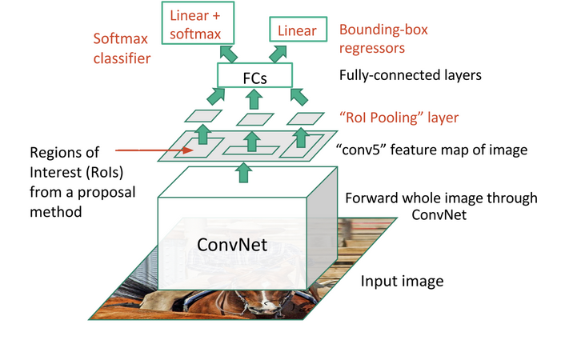
RoI 헤드
Faster R-CNN with FPN 구조
RoI Pooling
RoI 헤드에서는 RoI 풀링과 클래스 분류, 박스 추정을 진행
RoI 풀링은 RPN에서 출력된 바운딩 박스로 피쳐맵에서 객체들이 존재하는 영역을 추출하고 동일한 크기의 피쳐맵으로 변형
FPN을 사용하는 경우 Multi Scale RoI Align Pooling을 통해 백본의 각 레이어에서 나온 서로 다른 크기의 피쳐들 개별로 RoI 풀링을 진행해 결합
RoI 풀링으로 나온 피쳐로 객체의 클래스 예측과 박스 예측을 진행 후 최종 출력 생성
https://paperswithcode.com/method/roi-pooling

Slide 43
RoI 헤드
import torch
import torchvision
from collections import OrderedDict
model = torchvision.ops.MultiScaleRoIAlign(featmap_names=['0', '1'],
output_size=(7,7),
sampling_ratio=2)
i = OrderedDict()
i['0'] = torch.rand(1,256,64,64)
i['1'] = torch.rand(1,256,32,32)
boxes = torch.rand(3,4) * 256
boxes[:,2:] += boxes[:,:2]
image_sizes = [(512,512)]
output = model(i, [boxes], image_sizes)
print(boxes)
print(output.shape)
print(output.reshape([output.shape[0], -1]).shape)
-------------------------------------------------------------------------------------------------------
tensor([[ 74.1230, 3.4544, 239.8461, 56.5513],
[158.5189, 1.4989, 209.6410, 59.2358],
[214.2066, 255.4947, 291.0054, 293.6557]])
torch.Size([3, 256, 7, 7])
torch.Size([3, 12544])
파라미터 설정
서로 다른 크기의 피쳐 입력
랜덤 박스 생성
모델에 입력
https://pytorch.org/vision/main/generated/torchvision.ops.MultiScaleRoIAlign.html

Slide 44
손실 함수
import torch
from dataset import PennFudanDataset
import coco.transforms as T data_path = './data/PennFudanPed'
transform = T.Compose([T.PILToTensor(),
T.ConvertImageDtype(torch.float)])
trainset = PennFudanDataset(data_path,transform)
sample, target = trainset[0]
sample = sample.unsqueeze(0)
target = [target]
model = fasterrcnn_resnet50_fpn(num_classes=10)
losses = model(sample, target) print(list(losses.keys()))
['loss_classifier', 'loss_box_reg', 'loss_objectness', 'loss_rpn_box_reg']
Pytorch 모델 중 객체 탐지 모델들은 학습 중 loss를 계산하는 부분이 모델 내에 존재
모델에 이미지만을 넣으면 prediction을 출력, 이미지와 정답값을 입력하면 학습 후 loss 값을 출력
Faster RCNN 모델에는 loss_classifier, loss_box_reg, loss_objectness, loss_rpn_box_reg 의 총 4개의 loss가 존재
이중 loss_objectness, loss_rpn_box_reg는 RPN에서 계산되고, loss_classifier, loss_box_reg는 RoI head에서 계산

Slide 45
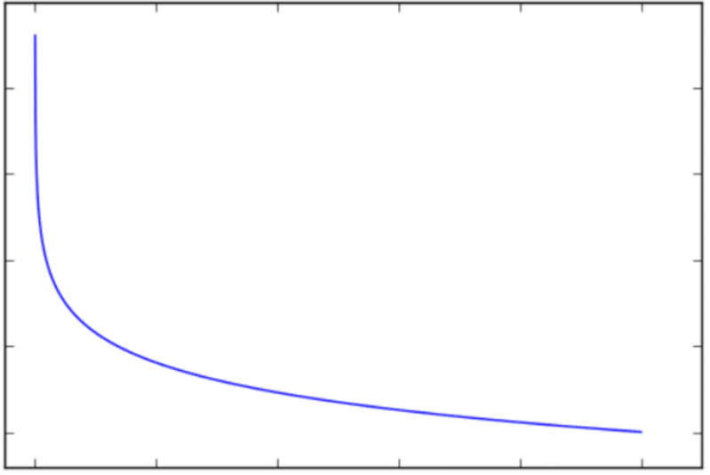
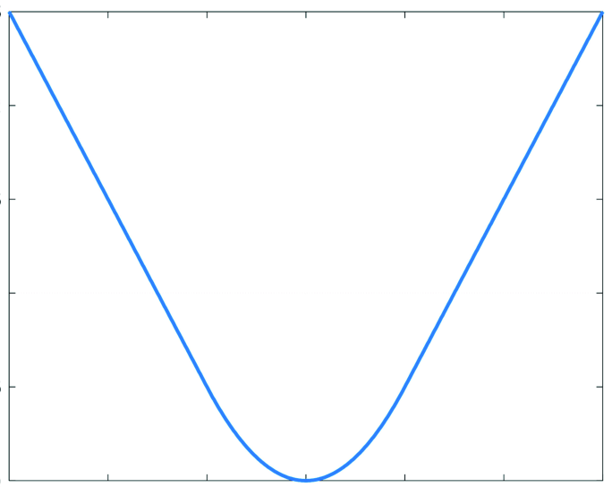
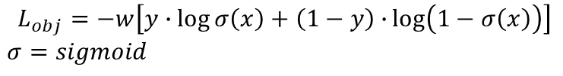
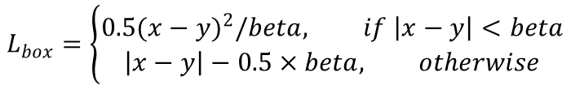
손실 함수
RPN에서는 loss_objectness와 loss_rpn_box_reg 가 계산됨
RPN에서는 객체가 존재하는 위치에 바운딩 박스를 칠 수 있도록 함
loss_objectness는 RPN이 생성한 박스 위치에 실제 객체 존재 여부 결과에 대한 loss
loss_objectness는 Binary Cross Entropy를 이용해 계산
loss_rpn_box_reg는 RPN이 생성한 박스와 실제 바운딩 박스의 차이에 대한 loss
loss_rpn_box_reg는 Smooth L1 loss를 이용하여 계산
Binary Cross Entropy with Logit
$$L_{obj}=−w\left[y∙\log{σ\left(x\right)+\left(1−y\right)∙}\log\left(1−σ\left(x\right)\right)\right]$$
$$σ=sigmoid$$
Smooth L1 Loss
$$L_{box}=\left\{\begin{matrix}0.5{(x−y)}^{2}/beta, if \left|x−y\right|<beta \\ \left|x−y\right|−0.5×beta, otherwise\end{matrix}\right.$$
Binary Cross Entropy
with Logit
Smooth L1
https://pytorch.org/docs/stable/generated/torch.nn.BCELoss.html
https://pytorch.org/docs/stable/generated/torch.nn.SmoothL1Loss.html

Slide 46
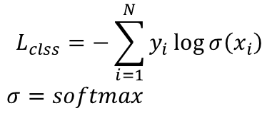
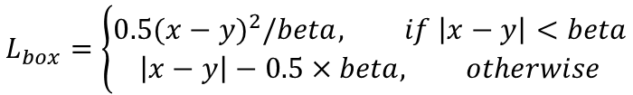
손실 함수
RoI에서는 loss_classifier와 loss_box_reg가 계산됨
RoI에서는 RPN과 피쳐로부터 이미지 내 모든 객체에 대해 분류를 진행하고 박스를 출력함
loss_classifier는 객체별 최종 출력한 클래스에 대한 loss
loss_classifier 는 Cross Entropy를 이용해 계산
loss_box_reg는 피쳐맵에 대해 RPN이 생성한 박스를 실제 이미지 크기에 맞도록 조정하여 출력한 최종 결과에 대한 loss
loss_box_reg는 Smooth L1 loss를 이용하여 계산
Cross Entropy
$$L_{clss}=−\sum_{i=1}^{N}{y_{i}\log{σ\left(x_{i}\right)}}$$
$$σ=softmax$$
Smooth L1 Loss
$$L_{box}=\left\{\begin{matrix}0.5{(x−y)}^{2}/beta, if \left|x−y\right|<beta \\ \left|x−y\right|−0.5×beta, otherwise\end{matrix}\right.$$
Binary Cross Entropy with Logit
Smooth L1
https://en.wikipedia.org/wiki/Cross_entropy

Slide 47
어노테이션
객체 탐지 모델 학습 시 모델에게 전달할 바운딩 박스에 대한 정답 필요
이미지와 객체에 대한 정보를 담고 있는 파일을 어노테이션이라 칭함
객체 탐지 시 해당 어노테이션을 읽어 필요한 정보를 추출하여 모델에게 제공
어노테이션은 데이터셋과 태스크에 따라 다양한 포맷을 가질 수 있음
주로 이미지 경로, 이미지 사이즈, 이미지 내 객체 수, 객체 별 클래스 명, 객체 별 바운딩 박스 좌표 등의 정보를 포함
# Compatible with PASCAL Annotation Version 1.00
Image filename : "PennFudanPed/PNGImages/FudanPed00001.png"
Image size (X x Y x C) : 559 x 536 x 3
Database : "The Penn-Fudan-Pedestrian Database"
Objects with ground truth : 2 { "PASpersonWalking" "PASpersonWalking" }
# Note there may be some objects not included in the ground truth list for they are severe-occluded
# or have very small size.
# Top left pixel co-ordinates : (1, 1)
# Details for pedestrian 1 ("PASpersonWalking")
Original label for object 1 "PASpersonWalking" : "PennFudanPed"
Bounding box for object 1 "PASpersonWalking" (Xmin, Ymin) - (Xmax, Ymax) : (160, 182) - (302, 431)
Pixel mask for object 1 "PASpersonWalking" : "PennFudanPed/PedMasks/FudanPed00001_mask.png"
# Details for pedestrian 2 ("PASpersonWalking")
Original label for object 2 "PASpersonWalking" : "PennFudanPed"
Bounding box for object 2 "PASpersonWalking" (Xmin, Ymin) - (Xmax, Ymax) : (420, 171) - (535, 486)
Pixel mask for object 2 "PASpersonWalking" : "PennFudanPed/PedMasks/FudanPed00001_mask.png"

Slide 48
데이터셋
객체 탐지 데이터셋은 어노테이션에서 바운딩 박스 등 정보를 추출해 모델에게 전달
Pytorch 내 객체 탐지 모델은 target 안의 [“boxes”]를 바운딩 박스 정보로, [“labels”] 정보를 객체의 클래스 정보로 인식
[“image_id”]나 [“area”] 등은 부가적인 정보로 모델에게 추가적인 정보를 줄 때 사용
이미지에 어그멘테이션을 적용할 때 이미지의 변화에 맞게 바운딩 박스 정보도 대응해야 하기 때문에 target 또한 transform에 같이 입력
num_objs = len(obj_ids)
boxes = []
for i in range(num_objs):
pos = np.nonzero(masks[i])
xmin = np.min(pos[1])
xmax = np.max(pos[1])
ymin = np.min(pos[0])
ymax = np.max(pos[0])
boxes.append([xmin, ymin, xmax, ymax])
boxes = torch.as_tensor(boxes, dtype=torch.float32)
labels = torch.ones((num_objs,), dtype=torch.int64)
masks = torch.as_tensor(masks, dtype=torch.uint8)
image_id = torch.tensor([idx])
area = (boxes[:, 3] - boxes[:, 1]) * (boxes[:, 2] - boxes[:, 0])
iscrowd = torch.zeros((num_objs,), dtype=torch.int64)
target = {}
target["boxes"] = boxes
target["labels"] = labels
target["masks"] = masks
target["image_id"] = image_id
target["area"] = area
target["iscrowd"] = iscrowd
if self.transforms is not None:
img, target = self.transforms(img, target)
return img, target
토치 모델 사용시 이름 준수
https://pytorch.org/tutorials/intermediate/torchvision_tutorial.html

Slide 49
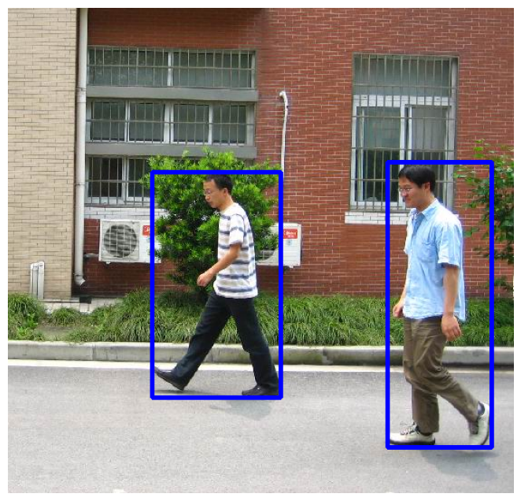
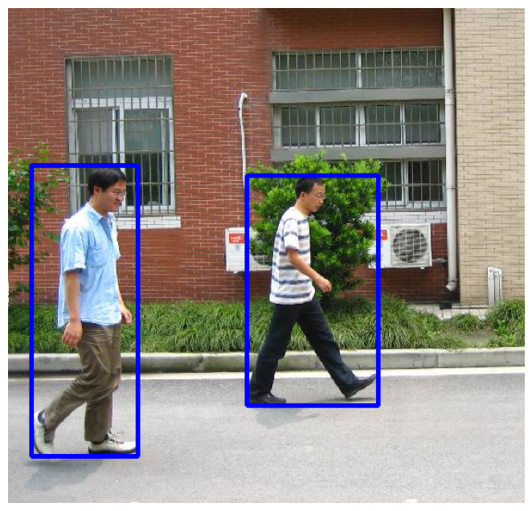
어그멘테이션
import transforms as T
h_flip = T.RandomHorizontalFlip(p=1)
data_path = './data/PennFudanPed'
trainset = PennFudanDataset(data_path,transform.ToTensor())
sample, target = trainset[0]
print(target['boxes'])
new_sample, new_target = h_flip(sample, target)
print(new_target['boxes'])
---------------------------------------------------
tensor([[159., 181., 301., 430.],
[419., 170., 534., 485.]])
tensor([[258., 181., 400., 430.],
[ 25., 170., 140., 485.]])
원본 이미지와 박스
바뀐 이미지와 박스
이미지의 변화에 대응해 바운딩 박스 좌표도 옮기기 위해 객체 탐지 transform 모듈 사용
transform 함수에 이미지와 target을 같이 입력하면 이미지에 대응해 박스도 변화

Slide 50
5. 객체 탐지 모델 학습

Slide 51
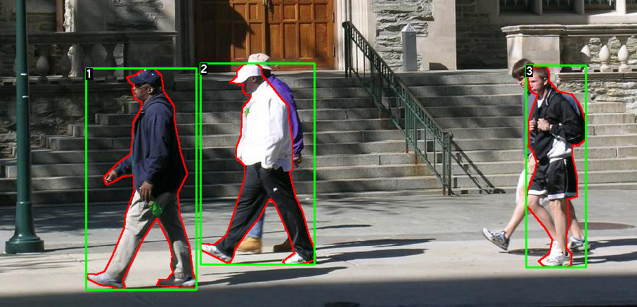
객체 탐지 모델 학습
PennFudan 데이터셋 예시
데이터셋 다운로드
wget -Uri https://www.cis.upenn.edu/~jshi/ped_html/PennFudanPed.zip
https://pytorch.org/tutorials/intermediate/torchvision_tutorial.html
Notes:
- 전체 코드 줄 설명

Slide 52
객체 탐지 모델 학습
학습에 필요한 라이브러리 import
import os,sys
sys.path.append(os.path.abspath('./../'))
import torch
import torchvision
import torchvision.models.detection as detection
from torch.utils.data import DataLoader
import coco.transforms as T
from coco.engine import train_one_epoch
from coco.utils import *
from datasets import PennFudanDataset
import matplotlib.pyplot as plt
import cv2
%matplotlib inline
경로 및 파라미터 설정
data_path = '학습에 사용할 데이터까지의 경로'
save_path = ＇학습된 모델 파라미터를 저장할 디렉토리까지의 경로'
num_epoch = 10
device = torch.device('cuda') if torch.cuda.is_available() else torch.device('cpu')
https://pytorch.org/tutorials/intermediate/torchvision_tutorial.html
Notes:
- 전체 코드 줄 설명

Slide 53
객체 탐지 모델 학습
어그멘테이션 선언
def get_transform(train):
transforms = []
transforms.append(T.PILToTensor())
transforms.append(T.ConvertImageDtype(torch.float))
if train:
transforms.append(T.RandomHorizontalFlip(0.5))
return T.Compose(transforms)
학습 / 검증 데이터셋 및 데이터 로더 선언
trainset = PennFudanDataset(data_path, get_transform(train=True))
testset = PennFudanDataset(data_path, get_transform(train=False))
indices = torch.randperm(len(trainset)).tolist()
dataset = torch.utils.data.Subset(trainset, indices[:-1])
dataset_test = torch.utils.data.Subset(testset, indices[-1:])
trainLoader = DataLoader(dataset, batch_size=1, shuffle=True, collate_fn=collate_fn)
testLoader = DataLoader(dataset_test, batch_size=1, shuffle=False, collate_fn=collate_fn)
https://pytorch.org/tutorials/intermediate/torchvision_tutorial.html
Notes:
- 전체 코드 줄 설명

Slide 54
객체 탐지 모델 학습
객체 탐지 모델 및 옵티마이저 선언
backbone = detection.backbone_utils.resnet_fpn_backbone(backbone_name='resnet50', weights=None)
anchor_generator = detection.rpn.AnchorGenerator(sizes=((32,), (64,), (128,), (256,), (512,),),
aspect_ratios=((0.5, 1.0, 2.0),)*5)
roi_pooler = torchvision.ops.MultiScaleRoIAlign(featmap_names=['0', '1', '2', '3'],
output_size=7,
sampling_ratio=2)
weight = torch.load(os.path.join(save_path, 'resnet50.pth'))
backbone.body.load_state_dict(weight, strict=False)
model = detection.FasterRCNN(backbone,
num_classes=2,
rpn_anchor_generator=anchor_generator,
box_roi_pool=roi_pooler)
model = model.to(device)
optimizer = torch.optim.SGD(model.parameters(), lr=0.01, weight_decay=0.0005)
모델 학습 및 모델 파라미터 저장
for epoch in range(num_epoch):
train_one_epoch(model, optimizer, trainLoader, device, epoch, print_freq=10)
torch.save(model.state_dict(), os.path.join(save_path, 'detector.pth'))
https://pytorch.org/tutorials/intermediate/torchvision_tutorial.html
Notes:
- 전체 코드 줄 설명

Slide 55
모델 출력 시각화
실제 이미지에서 객체 탐지 결과 확인
imgs, targets= next(iter(testLoader))
img = imgs[0]
sample = img.permute(1,2,0).cpu().numpy()
target = targets[0]
boxes = target['boxes'].cpu().numpy().astype(int)
model.eval()
device = torch.device('cpu')
model = model.to(device)
outputs = model(img.unsqueeze(0))
outputs = [{k: v.to(device) for k, v in t.items()} for t in outputs]
fig, ax = plt.subplots(1, 1, figsize=(16, 8))
mean_score = torch.mean(outputs[0]['scores'])
for box, score in zip(outputs[0]['boxes'].int(), outputs[0]['scores']):
if score > 0.5:
cv2.rectangle(sample,(box[0].item(), box[1].item()),(box[2].item(), box[3].item()),(220, 0, 0), 3)
for box in zip(targets[0]['boxes'].int()):
box = box[0]
cv2.rectangle(sample,(box[0].item(), box[1].item()),(box[2].item(), box[3].item()),(0, 0, 255), 3)
ax.set_axis_off()
ax.imshow(sample)
Notes:
- 전체 코드 줄 설명

Slide 56
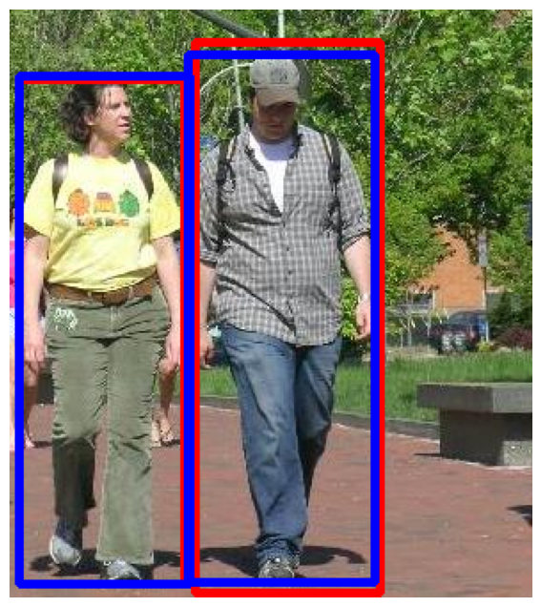
모델 출력 시각화
파랑 : 정답값
빨강 : 예측값
Notes:
- 전체 코드 줄 설명

Slide 57
Thank You
for Your Attention.

